Slide 1


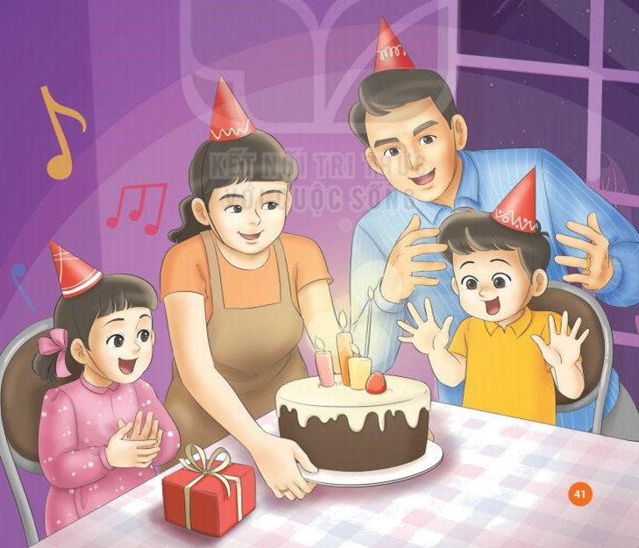


Chào mừng quý thầy cô và các bạn học sinh đến với tiết âm nhạc

Slide 2



TIẾT 24
* ÔN TẬP TẬP BÀI HÁT: MẸ ƠI CÓ BIẾT
* NGHE NHẠC: RU CON

Slide 3


THỰC HÀNH − LUYỆN TẬP
Ôn hát với các hình thức: Lớp, tổ, cá nhân
*Ôn tập bài hát Mẹ ơi có biết

Slide 4
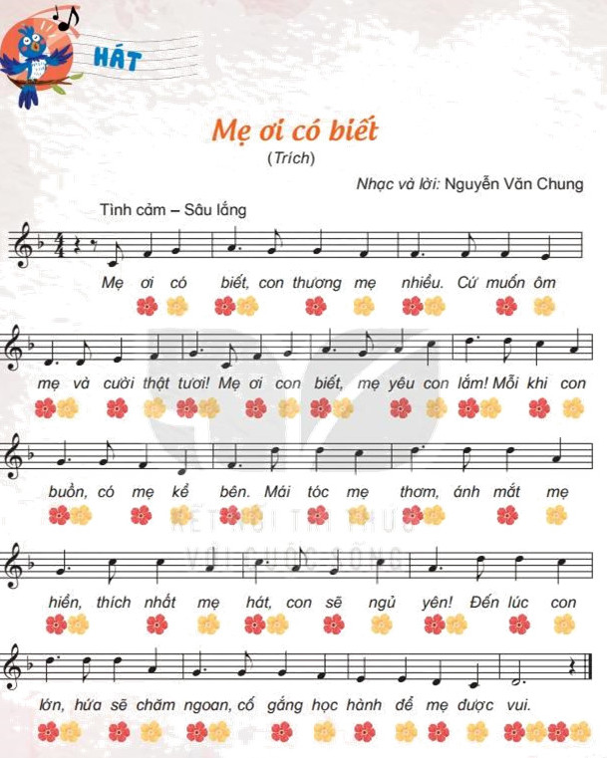
Hát gõ đệm theo phách bằng nhạc cụ Trai-en-gô với các hình thức

Slide 5
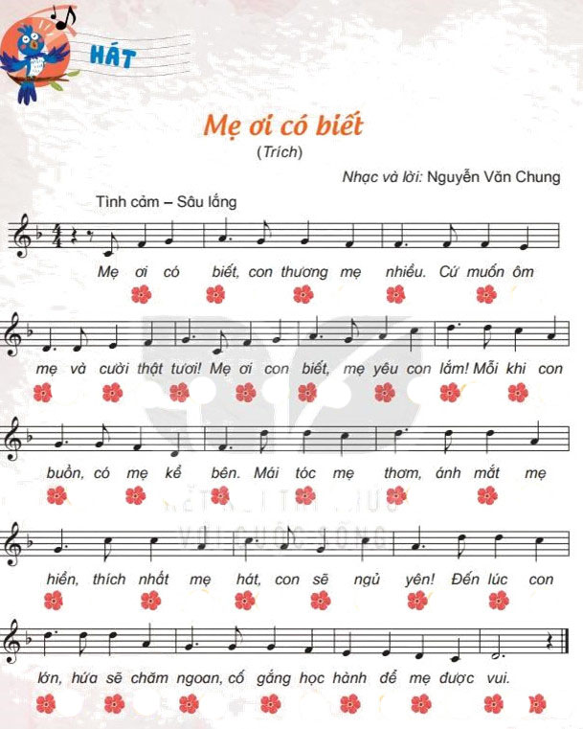
Hát gõ đệm theo nhịp chia đôi bằng nhạc cụ Tưm-pơ-rin với các hình thức

Slide 6




MẸ ƠI CÓ BIẾT
Nhạc và lời: Nguyễn Văn Chung
Câu 1: Mẹ ơi có biết, con thương mẹ nhiều, cứ muốn ôm mẹ và cười thật tươi.
Câu 2: Mẹ ơi con biết, mẹ yêu con lắm, mỗi khi con buồn có mẹ kề bên.
Câu 3: Mái tóc mẹ thơm, ánh mắt mẹ hiền, thích nhất mẹ hát, con sẽ ngủ yên.
Câu 4: Đến lúc con lớn, hứa sẽ chăm ngoan, cố gắng học hành để mẹ được vui.
Notes:
Thu âm đoc lời ca

